Slide 1


0–100
МОНГОЛ БОЛОН ДЭЛХИЙН БЭЛЧЭЭР · 2010–2025
PASTURE AI
БАГ «CHOSEN ONE»
С.БАЯРЖАРГАЛ — 16 настай, 189-р сургууль, 11А ангийн сурагч
Б.ЭГШИГЛЭН — Булган аймаг, Сумын 2-р сургууль, 8Д ангийн сурагч
Notes:
Сайн байна уу? Бид Chosen One баг. Төсөл: Бэлчээр AI — бэлчээрийн талхагдлын эрсдэлийг 0–100 оноогоор үнэлж, 30 секундэд зөвлөмж өгдөг вэб хэрэгсэл. 2025 онд 21 аймгийн ачааллын дундаж 2.28, өөрөөр хэлбэл бэлчээр даацаасаа хоёр дахин их мал тээж байна.

Slide 2
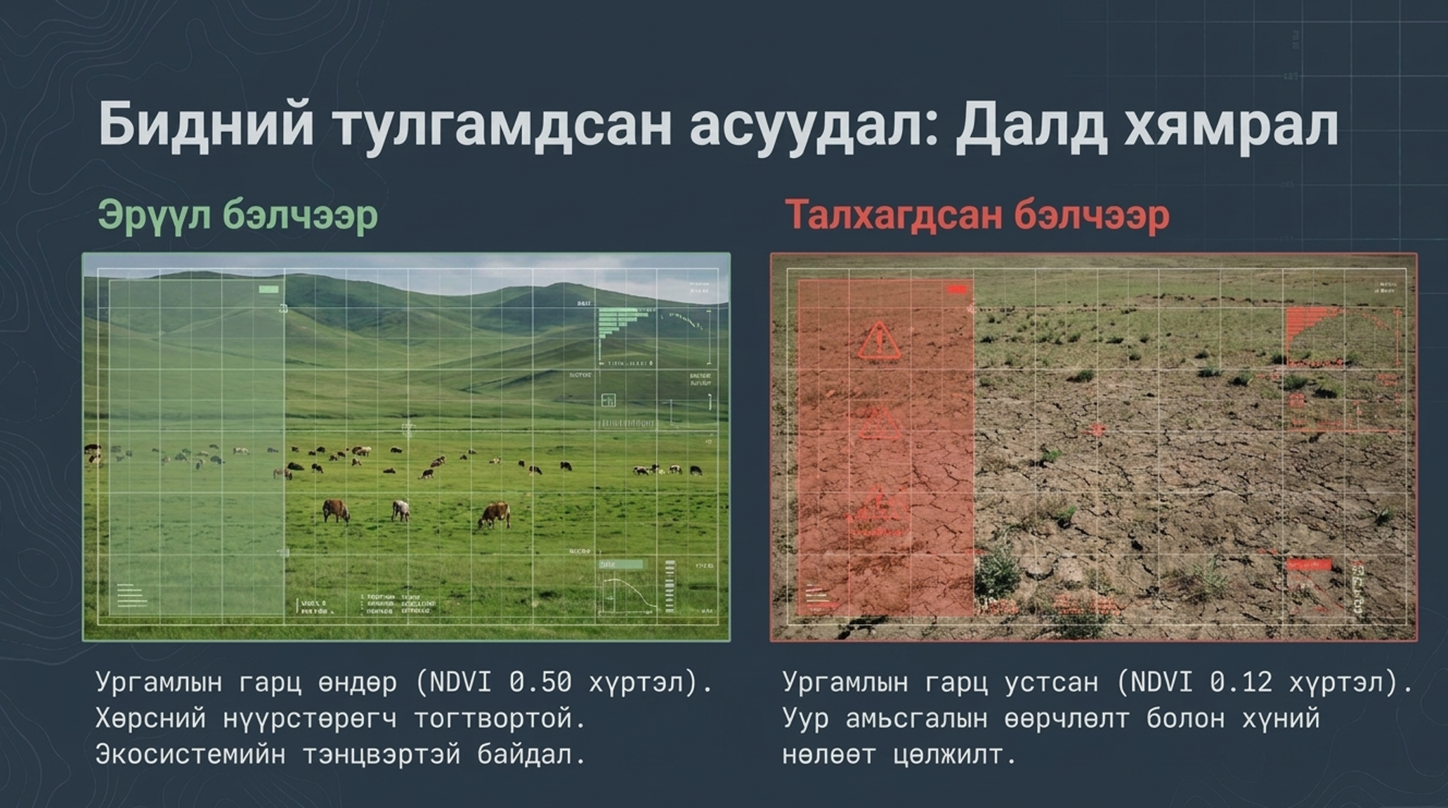
01 · ДАЛД ХЯМРАЛ
▸ Зорилго: нүдэнд бараг харагдахгүй өөрчлөлтийг тоогоор илрүүлэх
Notes:
Нүдэнд харагдахгүй өөрчлөлт: ижил газар NDVI 0.50 ба 0.12. Зүүн тал тогтвортой экосистем, баруун тал хөрс нүцгэрч дахин ургах чадвараа алдсан. Бид үүнийг тоогоор илрүүлдэг.

Slide 3
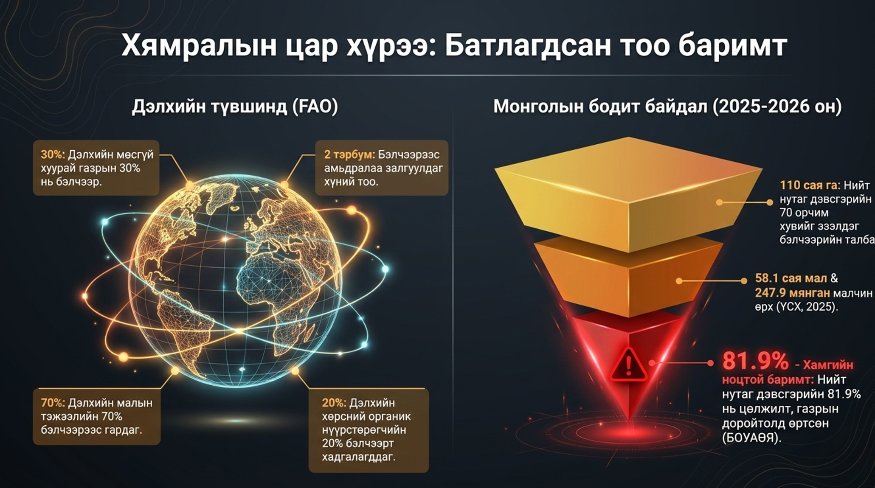
02 · БАТЛАГСАН ТОО БАРИМТ
▸ Баталгаа: дэлхийн бэлчээрийн 30%, Монголын 81.9% доройтсон
Notes:
FAO: дэлхийн хуурай талбайн 30% доройтож, малчдын 70% аюулд. Монгол: нутгийн дэвсгэрийн 78% өөрчлөгдсөн, 58.1 сая мал / 247.9 мянган малчин (УХЯ, 2023), хамгийн ноцтой баримт — нутгийн дэвсгэрийн 81.9% даацаас хэт ачаалалтай (БОАХБ).

Slide 4
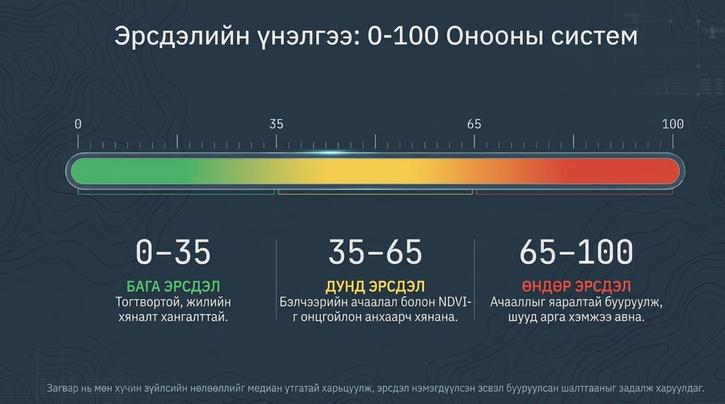
03 · 0–100 ОНООНЫ СИСТЕМ
▸ Үр дүн: нэг тоо, гурван түвшин — малчин шууд ойлгоно
Notes:
Онооны систем: 0–35 бага, 35–65 дунд, 65–100 өндөр. Оноог аймгийн түүхэн байрлал болон улсын дундажтай харьцуулж гаргадаг — малчин нэг тоогоор шийдвэрээ өгнө.

Slide 5
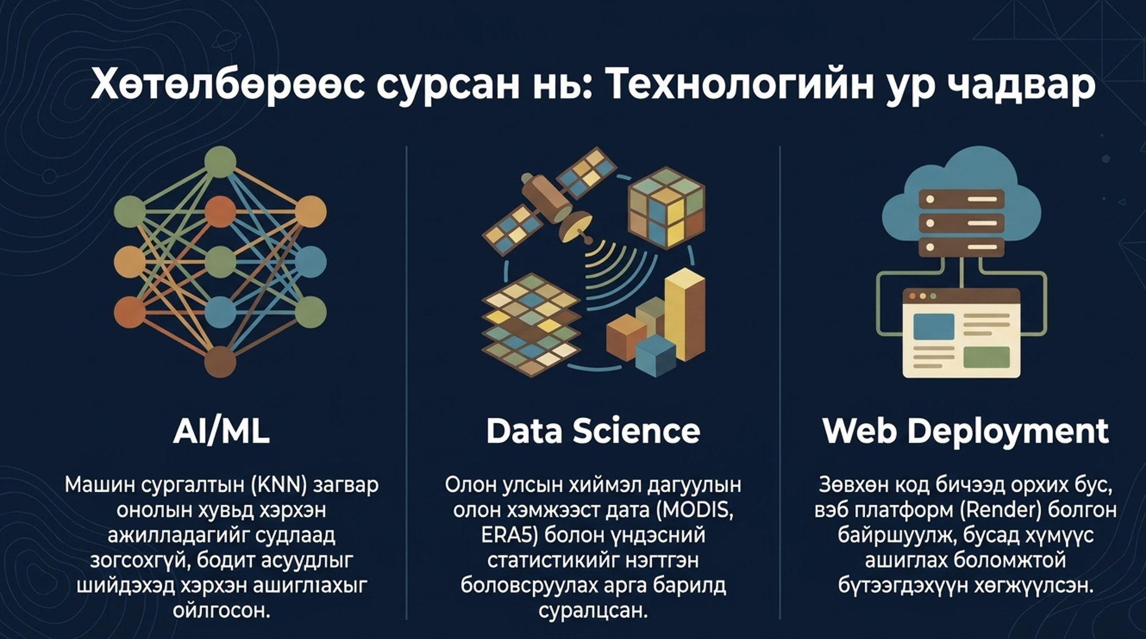
04 · ТЕХНОЛОГИЙН УР ЧАДВАР
▸ Багц: KNN загвар · MODIS/ERA5/1212.mn өгөгдөл · Render вэб
Notes:
Гурван үе: KNN загвар (хамгийн ойр 5 хөрш), олон улсын хиймэл дагуулын өгөгдөл MODIS/ERA5/CHIRPS дээр 1212.mn мал тооллого, Render дээрх вэб апп. Код нь нээлттэй.

Slide 6
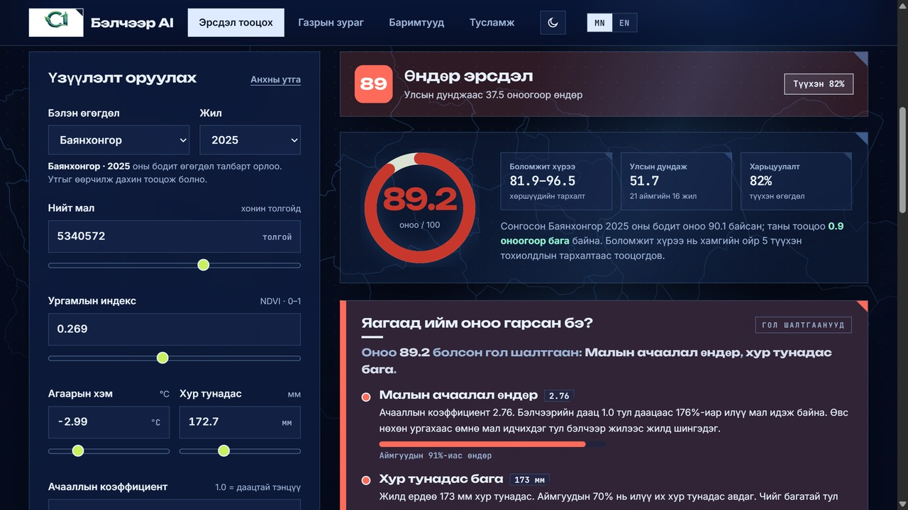
05 · АМЬД ДЕМО
Оруулснаас 30 секундэд: оноо, шалтгаан, зөвлөмж
5 үзүүлэлт — мал, NDVI, хур тунадас, температур, ачаалал
Харьцуулалт — улсын дундаж, богино хүрээ, түүхэн байрлал
Гол шалтгаан — хүчтэйг нь эрэмбэлж, хувь зэргийг загвар тооцно
500 зөвлөмж — дан, хосолсон, гурвалсан нөхцөлд тус тус
Бодит дэлгэцийн зураг · belcheer-ai · 2026
Notes:
Демо: аймаг, жил сонговол бодит үзүүлэлт талбарт орно. Оноо, түвшин, түүхэн байрлал, гол шалтгаан, дараа нь 500 зөвлөмжөөс тохирохыг нь харуулна.

Slide 7
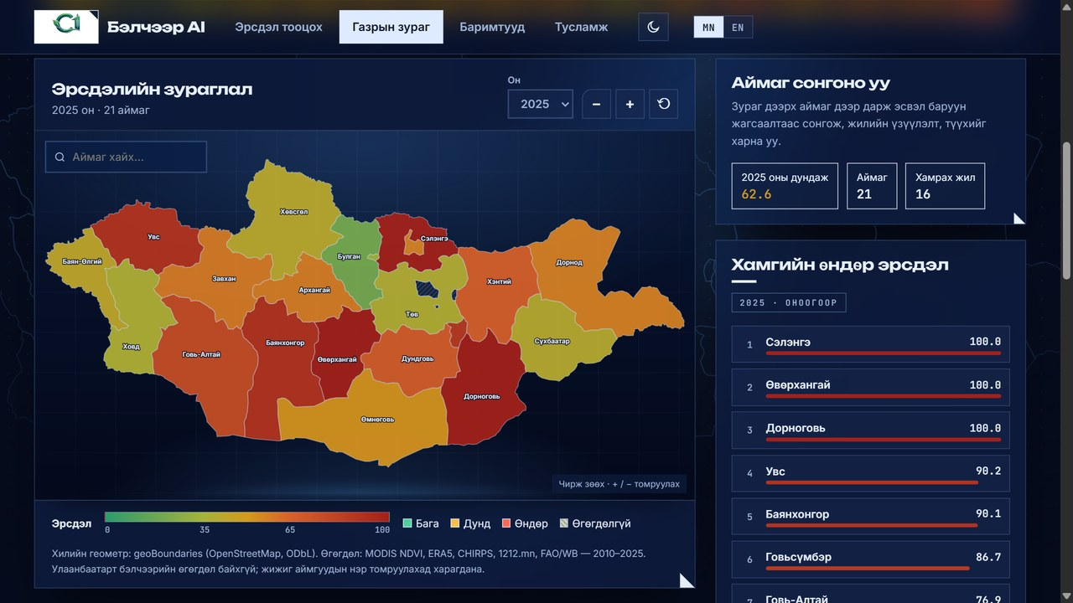
06 · ГАЗРЫН ЗУРАГ
21 аймгийг нэг зураг дээр, жилээр харьцуулна
21 аймгийн 16 жилийн өгөгдөл (2010–2025)
2025 оны дундаж 62.6 — 9 аймаг 65-аас дээш оноотой
Сэлэнгэ, Өвөрхангай, Дорноговь 100.0 — хамгийн муу оноогоор тэнцүү; хамгийн бага Булган 20.6
Дарж сонговол — аймгийн түүх, үзүүлэлт, эрсдэлийн түвшин гарч ирнэ
Бодит дэлгэцийн зураг · MODIS NDVI · 1212.mn · ERA5 · CHIRPS
Notes:
Газрын зураг: 21 аймгийн 16 жилийн өгөгдөл дээр үндэслэж оноо гаргана. 2025 онд дундаж 62.6, 9 аймаг 65-аас дээш оноотой. Сэлэнгэ, Өвөрхангай, Дорноговь гурвуулаа хамгийн муу 100 оноогоор тэнцэж, эрэмбийг малын ачаалаар ялгаварлан гаргасан; хамгийн бага нь Булган 20.6. Аймгийн дээр дарж түүхийг нь харна.

Slide 8
07 · ЗАГВАРЫН ҮНЭЛГЭЭ
Загварын алдаа: MAE 5.7 оноо
5.7
MAE — таамаглалын дундаж алдаа, 0–100 онооны хуваарь дээр
21 · 16 · 88%
аймаг · жил · ангиллын нарийвчлал — k=5 хөршөөр гурван ангиллыг зөв оноосон
+16.1
16 жилд дундаж эрсдэл 46.5 → 62.6, NDVI 0.298 → 0.266
Эх сурвалж: scikit-learn KNeighborsRegressor · MODIS NDVI, ERA5, CHIRPS, 1212.mn мал тооллого
Notes:
Загварын шалгалт: 21 аймгийн 16 жилийн өгөгдөл, 80/20 хуваасан, MAE 5.7 оноо, гурван ангиллыг 88% зөв оноосон. 16 жилд улсын дундаж эрсдэл 46.5-аас 62.6 болж +16.1 нэмэгдсэн, NDVI 0.298-аас 0.266 болж буурсан.

Slide 9
БЭЛЧЭЭРИЙН ТАЛХАГДАЛ НЬ ЗӨВХӨН МАЛЧДЫН БУС,
БИД БҮГДИЙН АСУУДАЛ.
Notes:
Дуусгах үг: бэлчээрийн талхагдал нь зөвхөн малчдын биш, бид бүгдийн асуудал — агаар, ус, хүнс, экспортоор дамжин хотод хүрдэг.

Slide 10
THANK YOU
Төслийн код: github.com/byrakang/pasture-risk-ai
Асуулт, санал тавтай авъя — Chosen One баг
Notes:
Баярлалаа. Төслийн код github.com/byrakang/pasture-risk-ai — кодууд нээлттэй, асуулт авъя.

